Slide 1
Análisis del Mercado Automotor en Australia
Autor: Ricardo Gutiérrez

Slide 2
Índice
Descripción y Contexto Comercial
Metadata
Hipótesis
Análisis Exploratorio de Datos (EDA)
Insights

Slide 3
Descripción y Contexto Comercial
Descripción
Contexto Comercial
Se lleva un análisis del mercado automotríz de Australia, utilizando los registros de ventas con modelos desde 1940 hasta 2022. El objetivo es identificar tendencias y patrones en los precios y las preferencias en los vehículos, para así entender mejor el mercado y adaptar estrategias de negocio en consecuencia.
Este proyecto se enfoca en el mercado automotriz de Australia, un sector altamente competitivo e influenciado por la economía, la cultura local y las condiciones geográficas del país. Entender estos factores es clave para optimizar las estrategias de marketing y ventas, permitiendo a los concesionarios y fabricantes adaptarse a las fluctuaciones del mercado y las preferencias cambiantes del consumidor.

Slide 4
Metadata
Fuente y Periodo:
Fuente: Conjunto de datos público "Australian_Vehicle_Prices.csv".
Periodo: 1940 - 2022
Detalles Técnicos:
Volumen: 16734 registros y 19 columnas.
Formato: CSV.
Calidad y Limpieza:
Limpieza: Eliminación de columnas con registros faltantes, reestructuración de columnas y eliminación de duplicados.
Verificación: Revisión de consistencia.
Herramientas:
Python: Pandas, Numpy, Matplotlib, Seaborn y Scikit-Learn.

Slide 5
Hipótesis
Aumento progresivo de precios: Esperamos que los autos más nuevos sean más caros debido a la inflación y avances en tecnología.
Influencia de la condición del vehículo en su precio: Anticipamos que los vehículos nuevos costarán más que los usados debido a la depreciación.
Relación inversa entre kilometraje y precio: Predecimos que los autos con mayor kilometraje tendrán precios más bajos, reflejando su uso y desgaste.
Predominio de ciertas marcas: Creemos que algunas marcas serán más populares y registrarán mayores ventas, lo que podría señalar una fuerte lealtad de marca o percepción de calidad.

Slide 6
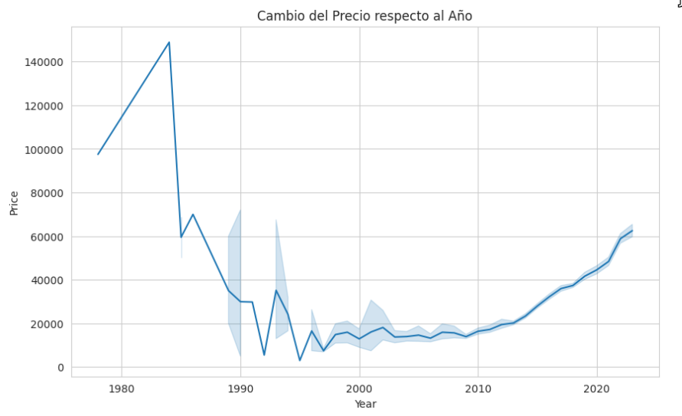
Análisis Exploratorio de Datos (EDA)
La gráfica de la derecha muestra el cambio en el precio medio de los vehículos en Australia desde 1980 hasta 2023.
Los autos de las décadas de 1980 y 1990 muestran una gama diversa de precios, con picos destacados que pueden reflejar el alto valor de autos de colección o clásicos.
A partir del 2000, la tendencia en los precios es ascendente, lo que sugiere una mayor apreciación por vehículos recientes con tecnologías avanzadas. La menor variabilidad en los precios de los modelos más nuevos indica un mercado más estable y predecible, valiosa información para ajustar estrategias de marketing y precios.
Cambio de precio respecto al año del auto

Slide 7
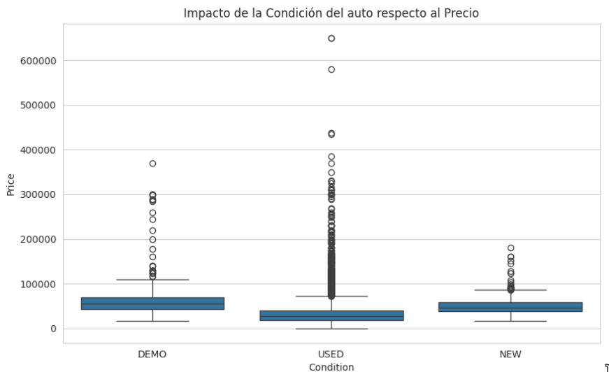
La gráfica de la derecha se muestra un gráfico de caja y bigote, que proporciona una comparación entre los precios y las condiciones de los vehículos.
Los autos nuevos tienen una media de precio alta en comparación a las demás condiciones, lo que sugiere que los compradores están dispuestos a pagar más por un auto nuevo, posiblemente debido a factores como tecnologías actualizadas, garantías y el valor percibido de un auto nuevo.
Se aprecia una notable dispersión de los autos usados, lo que indica que hay factores individuales que afectan significativamente el precio.
A pesar de la tendencia de precios altos, algunos vehículos nuevos tienen precios excepcionalmente altos, probablemente correspondiente a modelos de lujo o con equipamiento premium.
Impacto de la condición del auto en el precio

Slide 8
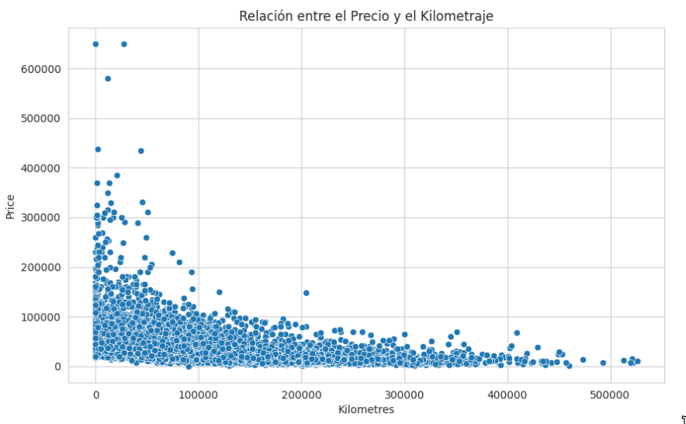
La gráfica de la derecha se muestra la dispersión del precio respecto al kilometraje.
Existe una tendencia clara que indica que entre mayor kilometraje tiene un vehículo, su precio tiende a disminuir.
Los vehículos con menor kilometraje tienden a tener precios más altos, sugiriendo que el kilometraje es un indicador de valor para los consumidores, posiblemente debido a una esperanza de vida más larga y menos desgaste.
La mayoría de autos se aglomera en la parte inferior izquierda, mostrando que la mayoría de autos tienen precios bajos y kilometrajes bajos a moderados, lo que puede representar el segmento de vehículos de uso diario.
Relación entre el precio y el kilometraje

Slide 9
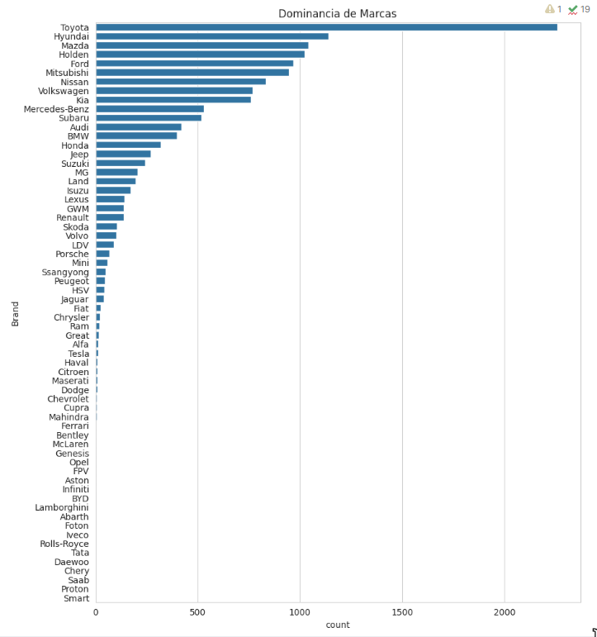
La gráfica de la derecha se muestra la cantidad de ventas por marca.
Toyota, Hyundai y Mazda lideran significativamente el mercado, lo que sugiere fuerte preferencia del consumidor por estas marcas.
Marcas como Ford, Holden y Mitsubishi muestran una sólida presencia en el mercado, indicando una gran competencia, que a menudo equilibra la asequibilidad con las características avanzadas.
Mercedes-Benz, Subaru y BMW tienen una participación de mercado notable, aunque no a la escala de los líderes del mercado. Esto refleja un nicho significativo para los consumidores que valoran el prestigio y las características de alto rendimiento.
Cantidad de ventas por marca

Slide 10
Insights
El mercado parece valorar los vehículos recientes, mostrando una tendencia que sugiere una mayor apreciación por vehículos recientes con tecnologías avanzadas.
Los autos nuevos presentan una media mayor a las demás categorías, sugiriendo que los compradores están dispuestos a pagar más por un auto nuevo, posiblemente debido a factores como la tecnología avanzada, las garantías y el valor percibido del auto nuevo.
Respecto a los autos usados, se aprecia una dispersión notable, indicando factores individuales significativos que afectan el precio.
El precio de un vehículo muestra un crecimiento inverso respecto al kilometraje, sugiriendo que el kilometraje es un indicador importante de valor para los consumidores, posiblemente debido a una esperanza de vida más larga y menos desgaste.
Existe una aglomeración de autos con precios bajos y kilometrajes bajos a moderados, lo que representa el segmento de vehículos de uso diario.
El mercado es liderado significativamente por Toyota, Hyundai y Mazda, sugiriendo una fuerte presencia del consumidor por estas marcas.

